Slide 1
高等演算法報告
M11307306 電機丙碩 黃子睿
M11302149 電子甲碩 趙孟哲

Slide 2
基因演算法
M11307306 電機丙碩 黃子睿

Slide 3
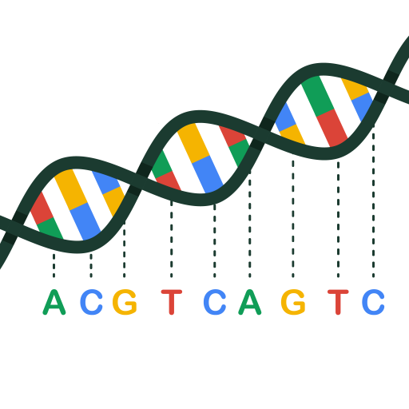
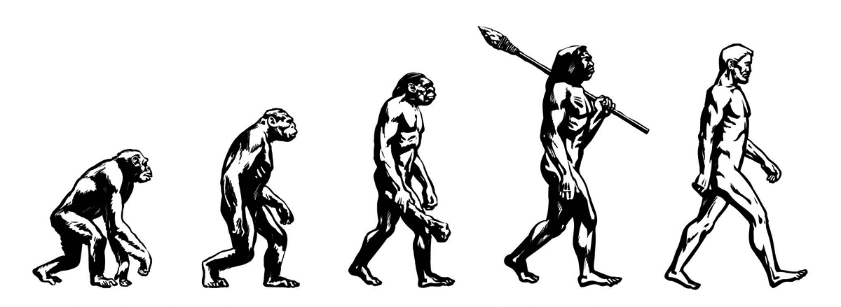
概念
模擬基因的優勝劣汰，以進行最佳化的計算
Notes:
核心概念就是先隨機生成一個群體，然後從其中選出基因最為優良的個體。接著讓這些個體去繁衍，產生他們的子代，不斷重複這樣的動作以確保最優良的基因能一直傳承下去。

Slide 4
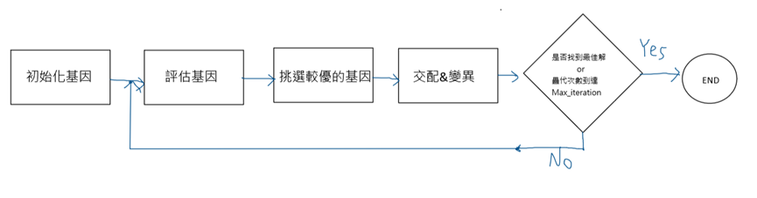
流程:
Step1. Initialization(生成初始族群)
Step2. Evaluation(評估適應度)
Step3. Selection(選擇較佳的適應度)
Step4. Crossover(交叉操作)
Step5. Mutation(突變)
Step6. if (收斂至最佳解or達到最大次數) break
else back to Step2

Slide 5
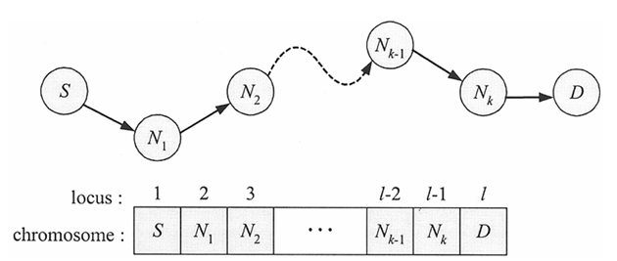
例子1:無向圖尋找最短路徑
Step1. Initialization(生成初始族群)
節點與路徑：路徑從源節點 𝑆S 開始，經過一系列的中間節點 𝑁1,𝑁2,…,𝑁𝑘−1,𝑁𝑘N 1​ ,N 2​ ,…,N k−1​ ,N k​ ，最終到達目的節點 𝐷D。每個節點之間的箭頭表示連接的方向，構成了從 𝑆S 到 𝐷D 的完整路徑。染色體編碼：路徑被編碼成染色體（chromosome），即一組基因序列，其中每個基因表示路徑上的一個節點。每個基因的位置（或「座標」）稱為「位點」（locus）。例如，位點 1 對應源節點 𝑆S，位點 𝑙l 對應目的節點 𝐷D。染色體的整個結構是 [𝑆,𝑁1,𝑁2,…,𝑁𝑘−1,𝑁𝑘,𝐷][S,N 1​ ,N 2​ ,…,N k−1​ ,N k​ ,D]，每個位點依序代表經過的節點。位點編號：位點從左到右依序編號：1, 2, 3，…，𝑙−2,𝑙−1,𝑙l−2,l−1,l。這些編號提供了染色體中每個節點的位置，幫助遺傳算法在進行交叉和突變操作時定位和操作特定節點。
總結來說，這張圖展示了如何將網路路徑編碼成染色體，使其適合遺傳算法的操作，以找到從源節點到目的節點的最短路徑。
Notes:
這邊舉個例子來介紹一下基因演算法是怎麼求出無向圖的最短路徑。這張圖展示了一個路徑是怎麼編碼成染色體的。S表示起點，D表示終點，中間的N1~NK是中間的節點。這個chromosome就是經過的路徑，locus就是染色體中每個節點的位置。

Slide 6
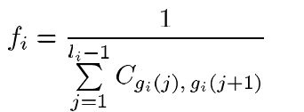
Step2. Evaluation(評估適應度)
. 適應度函數（Fitness Function）
適應度函數用來衡量染色體（路徑）的質量，確保在遺傳算法中選擇更好的解。
在最短路徑問題中，適應度函數設計成路徑成本的倒數，因此路徑成本越低（越接近目標），適應度值越高。
這個函數能精確反映目標函數的要求，選出那些具有更高適應度的染色體以進行進一步的演化。

Slide 7
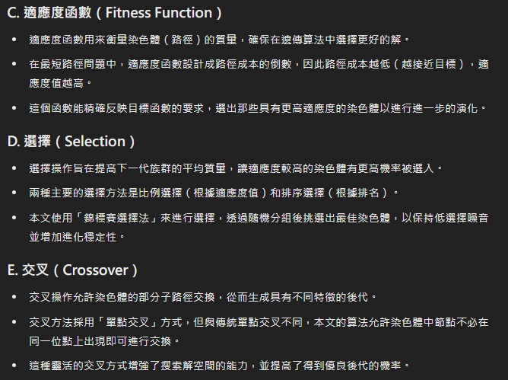
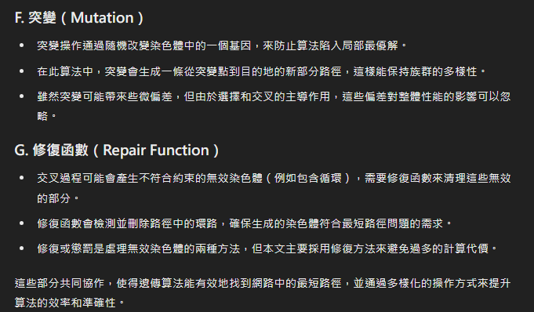

Slide 8
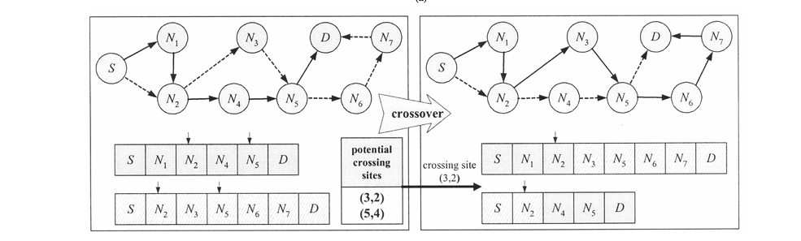
Step3. Selection(選擇較佳的適應度)
Step4. Crossover(交叉操作)
單點交叉（Single Point Crossover）
Notes:
總結
交叉操作的流程為：
從兩條路徑（染色體）中找出潛在的交叉點。
隨機選擇一組交叉點，交換其部分路徑，產生新的候選路徑。
這樣的操作使得新的染色體具有來自父代的優秀特徵，提高了搜尋最優解的效率。
此流程能讓遺傳算法在保留良好解的同時，通過不同路徑的組合探索更多可能性，有助於找到更短的路徑。

Slide 9
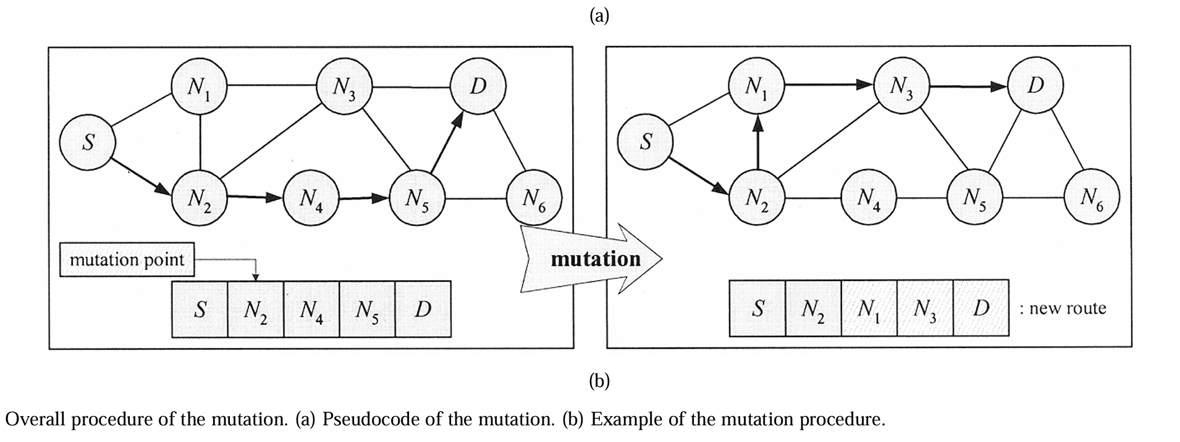
Step5. Mutation(突變)

Slide 10
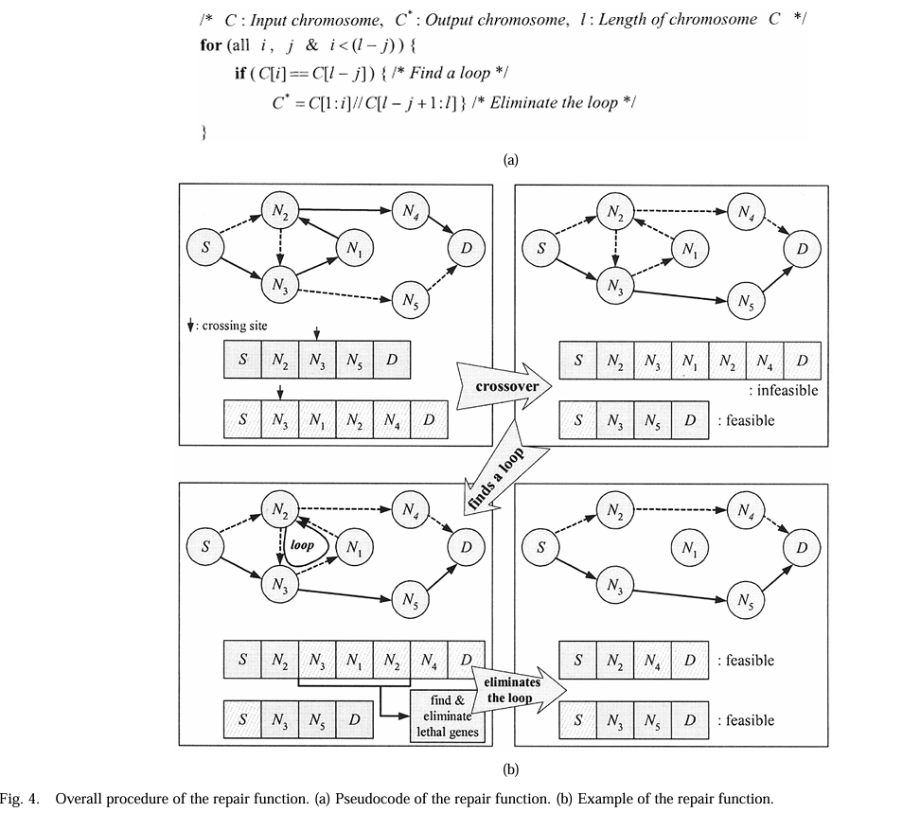
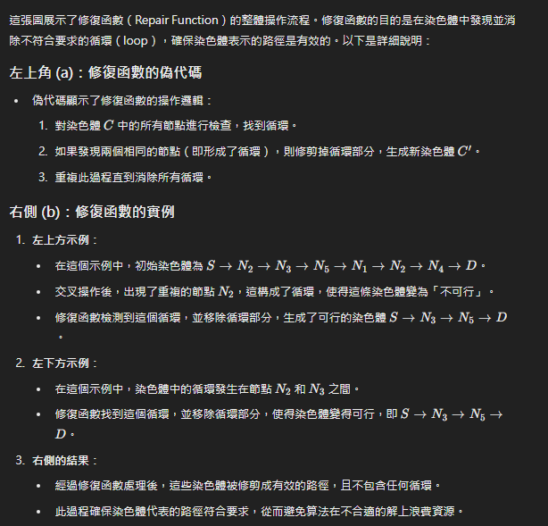

Step1. Initialization(生成初始族群)
Step2. Evaluation(評估適應度)
Step3. Selection(選擇較佳的適應度)
Step4. Crossover(交叉操作)
Step5. Mutation(突變)
Step6. if (收斂至最佳解or達到最大次數) break
else back to Step2

Slide 11
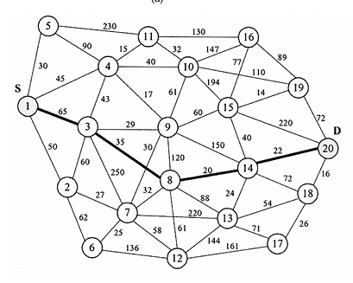
Step1. Initialization(生成初始族群)
Step2. Evaluation(評估適應度)
Step3. Selection(選擇較佳的適應度)
Step4. Crossover(交叉操作)
Step5. Mutation(突變)
Step6. if (收斂至最佳解or達到最大次數) break
else back to Step2
A. 產生一堆隨機的可行路徑 B. 從中挑出較短的路徑進行繁衍 C. 一定比率進行突變 D. 新的路徑們誕生（子代路徑們 + 突變路徑們） 然後重覆B ~ D的次數取決於我們的進化次數

Slide 12
例子 (TSP問題):
問題： 給定數個城市和各個城市在地圖上的座標，求解從某一城市出發，經過所有其餘城市恰一次後回到原城市所花費的最短距離及路徑。
Step1. Initialization(生成初始族群)
Step2. Evaluation(評估適應度)
Step3. Selection(選擇較佳的適應度)
Step4. Crossover(交叉操作)
Step5. Mutation(突變)
Step6. if (收斂至最佳解or達到最大次數) break
else back to Step2
Step1. 產生一堆隨機的可行路徑 Step2 3 從中挑出較短的路徑
Step4 路徑進行繁衍 Step5. 一定比率進行突變 D. 新的路徑們誕生（子代路徑們 + 突變路徑們） 然後重覆B ~ D的次數取決於我們的進化次數

Slide 13
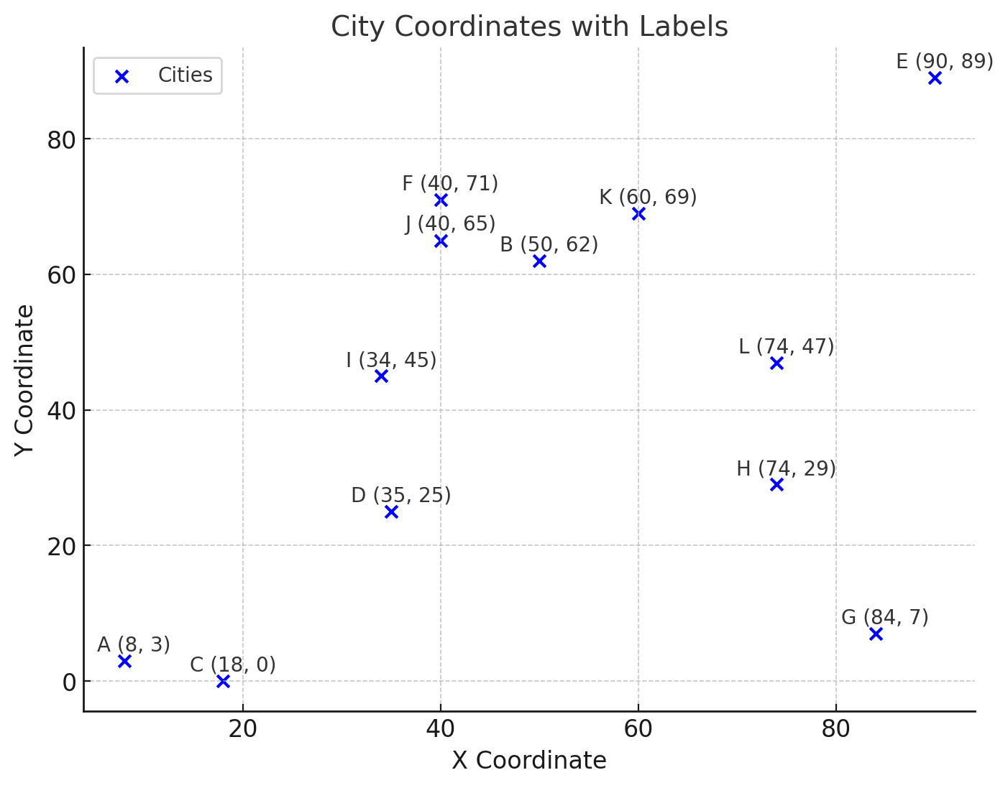

Slide 14
Step1. Initialization(生成初始族群)
生成隨機路徑： 假設初始種群大小為 5，每條路徑都是城市的隨機排列
路徑編號 | 路徑順序 | 路徑長度
1 | A → B → C → D → E → F → G → H → I → J → K → L | ?
2 | B → D → A → E → F → C → G → K → J → I → H → L | ?
3 | E → F → G → H → A → C → D → B → K → I → J → L | ?
4 | C → A → F → B → H → D → E → K → I → J → G → L | ?
5 | D → E → A → C → G → H → K → F → J → L → B → I | ?

Slide 15
Step2. Evaluation(評估適應度)
使用兩點間距離公式，逐步計算每條路徑的總長度：𝐴→𝐵:(50−8)²+(62−3)²=422+592 ≈72.63
𝐵→𝐶:(18−50)²+(0−62)²=322+622 ≈69.73
以此類推，計算整條路徑的總長度。
路徑編號 | 路徑順序 | 路徑長度
1 | A → B → C → D → E → F → G → H → I → J → K → L | 540
2 | B → D → A → E → F → C → G → K → J → I → H → L | 520
3 | E → F → G → H → A → C → D → B → K → I → J → L | 610
4 | C → A → F → B → H → D → E → K → I → J → G → L | 570
5 | D → E → A → C → G → H → K → F → J → L → B → I | 530

Slide 16
Step3. Selection(選擇較佳的適應度)
選擇較短的路徑
路徑編號 | 路徑順序 | 路徑長度
1 | A → B → C → D → E → F → G → H → I → J → K → L | 540
2 | B → D → A → E → F → C → G → K → J → I → H → L | 520
3 | E → F → G → H → A → C → D → B → K → I → J → L | 610
4 | C → A → F → B → H → D → E → K → I → J → G → L | 570
5 | D → E → A → C → G → H → K → F → J → L → B → I | 530

Slide 17
Step4. Crossover(交叉操作)
部分映射交叉（Partially Mapped Crossover, PMX）
選擇父母路徑：
父路徑(2)：B → D → A → E → F → C → G → K → J → I → H → L
母路徑(5)：D → E → A → C → G → H → K → F → J → L → B → I
路徑編號 | 路徑順序 | 路徑長度
2 | B → D → A → E → F → C → G → K → J → I → H → L | 520
5 | D → A → G → H → K → J → L → B → I | 530
路徑編號 | 路徑順序 | 路徑長度
2 | B → D → A → E → F → C → G → K → J → I → H → L | 520
5 | D → E → A → C → G → H → K → F → J → L → B → I | 530
路徑編號 | 路徑順序 | 路徑長度
2 | B → D → A → E → F → C → G → K → J → I → H → L | 520
5 | D → E → A → C → G → H → K → F → J → L → B → I | 530
路徑編號 | 路徑順序 | 路徑長度
2 | B → D → A → E → F → C → G → K → J → I → H → L | 520
5 | D → A → E → F → C → G → H → K → J → L → B → I | 530
基因交換：從父路徑擷取基因片段，例如選擇 E → F → C。
從母路徑中移除 E → F → C，
剩餘：D → A → G → H → K → J → L → B → I。
將 E → F → C 插入母路徑中，
形成：D → A → E → F → C → G → H → K → J → L → B → I
生成子代：假設生成 3 條新路徑，加入種群中。
Notes:
為什麼 TSP 需要部分映射交叉？
TSP 的限制條件是：
每個城市必須被訪問且僅訪問一次。
所以不能單純交換片段，必須對結果進行「修復」（例如移除重複的節點）。

Slide 18
Step4. Crossover(交叉操作)
以此類推繼續產生子代
4（子代） B → D → E → F → C → G → H → A → K → J → L → I
5（子代） D → A → C → G → H → K → E → F → J → L → B → I
路徑編號 | 路徑順序 | 路徑長度
1(菁英路徑2) | B → D → A → E → F → C → G → K → J → I → H → L | 520
2(菁英路徑5) | D → E → A → C → G → H → K → F → J → L → B → I | 530
3(路徑2&5的子代) | D → A → E → F → C → G → H → K → J → L → B → I | 510
4(路徑2&5的子代) | B → D → E → F → C → G → H → A → K → J → L → I | 515
5(路徑2&5的子代) | D → A → C → G → H → K → E → F → J → L → B → I | 525

Slide 19
Step5. Mutation(突變)
突變隨機選擇路徑：
假設選擇路徑3進行突變：
原路徑：D → A → E → F → C → G → H → K → J → L → B → I
隨機交換兩個城市：
假設交換 E 和 H，突變後路徑：D → A → H → F → C → G → E → K → J → L → B → I
路徑編號 | 路徑順序 | 路徑長度
1(菁英路徑2) | B → D → A → E → F → C → G → K → J → I → H → L | 520
2(菁英路徑5) | D → E → A → C → G → H → K → F → J → L → B → I | 530
3(路徑2&5的子代) | D → A → E → F → C → G → H → K → J → L → B → I | 510
4(路徑2&5的子代) | B → D → E → F → C → G → H → A → K → J → L → I | 515
5(路徑2&5的子代) | D → A → C → G → H → K → E → F → J → L → B → I | 525
6(路徑3的變異) | D → A → H → F → C → G → E → K → J → L → B → I | 518

Slide 20
Step6. 重複步驟 2～5，進行多次迭代，最終收斂到最短路徑
路徑編號 | 路徑順序 | 路徑長度
1(菁英路徑2) | B → D → A → E → F → C → G → K → J → I → H → L | 520
2(菁英路徑5) | D → E → A → C → G → H → K → F → J → L → B → I | 530
3(路徑2&5的子代) | D → A → E → F → C → G → H → K → J → L → B → I | 510
4(路徑2&5的子代) | B → D → E → F → C → G → H → A → K → J → L → I | 515
5(路徑2&5的子代) | D → A → C → G → H → K → E → F → J → L → B → I | 525
6(路徑3的變異) | D → A → H → F → C → G → E → K → J → L → B → I | 518

Slide 21
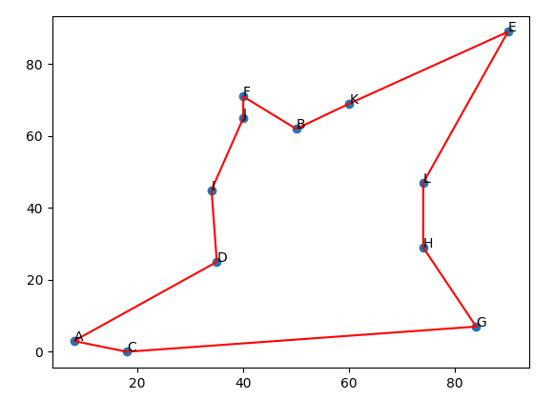
Code實作TSP結果:
level=40,(迭代次數)
populations=150,(每一代中有多少路徑)
variant=3, (交配時父路徑要取多長的基因)
mutate_percent=0.02,(變異率)
elite_save_percent=0.15(群體中前幾%為菁英)
最短路徑：G → C → A → D → I → J → F → B → K →E→ L → H → G
總長度： 307.37

Slide 22
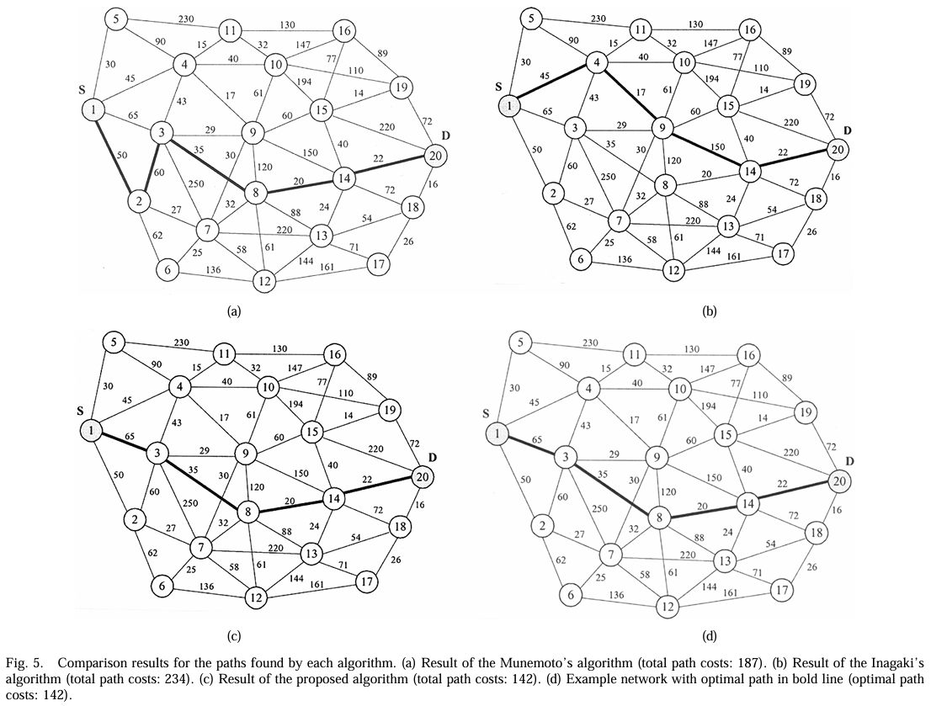
比較:

Slide 23
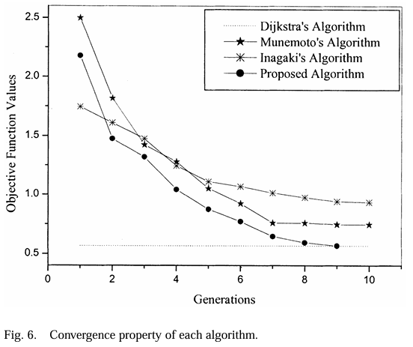
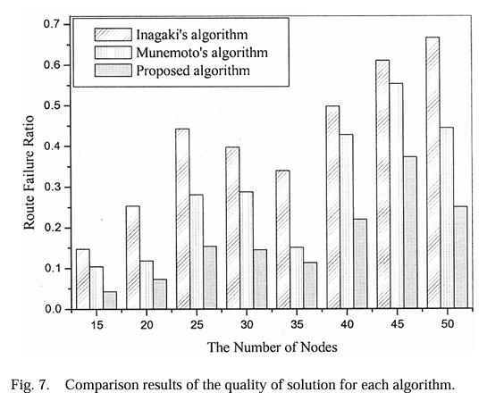

Slide 24
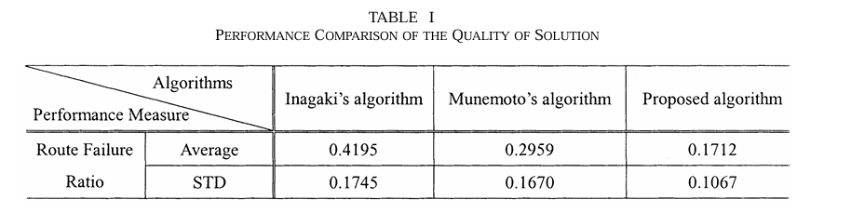
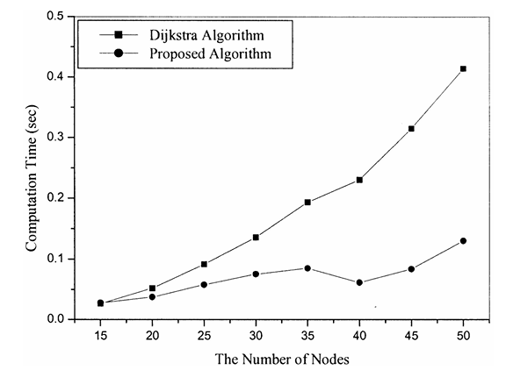

Slide 25
Artificial Bee Colony Optimization Algorithm 蜂群演算法
M11302149 電子甲碩一 趙孟哲

Slide 26
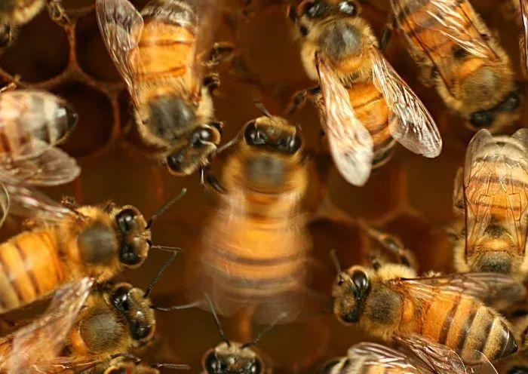
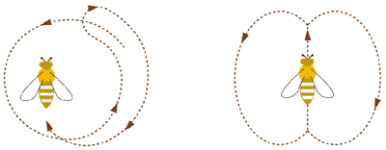
概念
Dervis Karaboga,
通過多個「人工蜜蜂」的協同搜索來找到問題的最佳解。
模擬蜜蜂在尋找食物過程中，根據位置的食物品質去選擇下一步行動，並且模擬隨機探索、跳舞溝通的行為。

Slide 27
基本參數
Source Number（SN）：
通常等於僱用蜂和觀察蜂的總數（即僱用蜂和觀察蜂各佔一半）。
SN決定了算法中的解數量，數量越多，搜索空間越大，但計算成本也會增加。
Maximum Cycle Number (MCN)：
决定了算法的搜索範圍。MCN 越大，算法有更多次機會探索最佳解。
但過高的 MCN會增加計算時間。
Scout Threshold (limit)：
偵查蜂次數限制 limit， 設定了每個食物源的最大容忍度。當某個食物源的適應度無法改善且次數達到 limit時，該食物源將被偵查蜂放棄，重新生成新食物源。
較小的 limit值會增加探索性，較大的值會加強局部搜索。

Slide 28
蜂群分工
Employed Bees：
記錄一個特定的食物源位置（即一個解）
尋找附近的其他食物源（即鄰域解）。若新的位置（解）的食物品質高於目前的，則會更新該解為最佳解，否則保持原位置。
Onlooker Bees：
觀察雇傭蜂的舞蹈，通過Roulette Wheel Selection (輪盤賽)選擇有潛力(適應度高)的食物源。選定食物源後，觀察蜂會前往該位置並在附近嘗試尋找新的解。
Scout Bees：
當某一食物源長時間沒有改善時，該解被「放棄」，由偵查蜂隨機產生新的位置進行替換，避免陷入局部最小值。

Slide 29
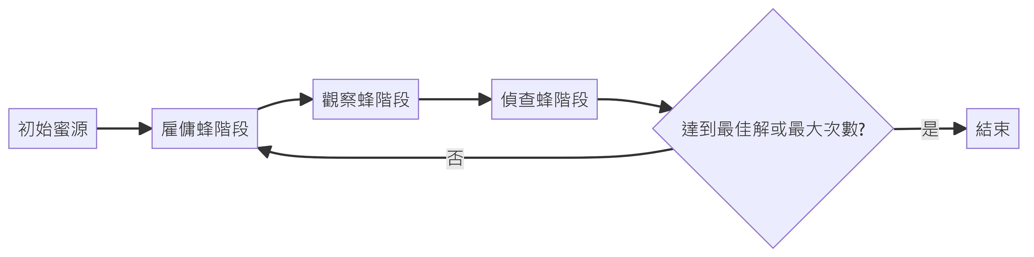
流程
STEP1: Initialization (初始蜜源)
STEP2: Employed bee (雇傭蜂階段)
STEP3: Onlooker bee (觀察蜂階段)
STEP4: Scout bee (偵查蜂階段)
STEP5: if (檢查是否達到最佳解或達到迭代上限) break
else repeat to step2.

Slide 30
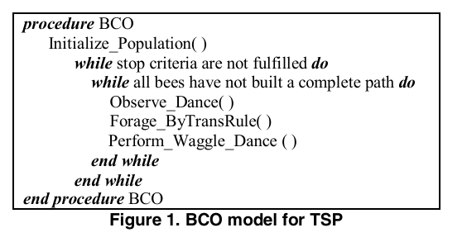
Example: Travel Salesperson Problem
Given a group of cities an their location, find the shortest route to visit each city and back to the origin city.
Cities = 10
Permutation = 10! = 3628800
Parameter:
Number of Bees = 3*cities =30
Scout Threshold =
Number of Bees /2 = 15
Max Iterations = 800
Notes:
Preference Weight, λ = 0.8
Heuristic Weight, β = 2.0

Slide 31
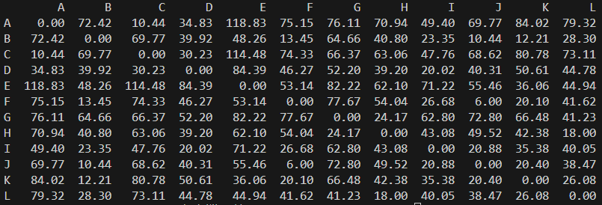

TSP STEP1: Initialization
Employed Bees : Onlooker Bees = 1:1
Each employed bees are distributed a closed route randomly.
Generate distance matrix using Euclidean distance.
$$dij​=\sqrt{{(xi​−xj​)}^{2}+ {(yi​−yj​)}^{2}​ }$$

Slide 32
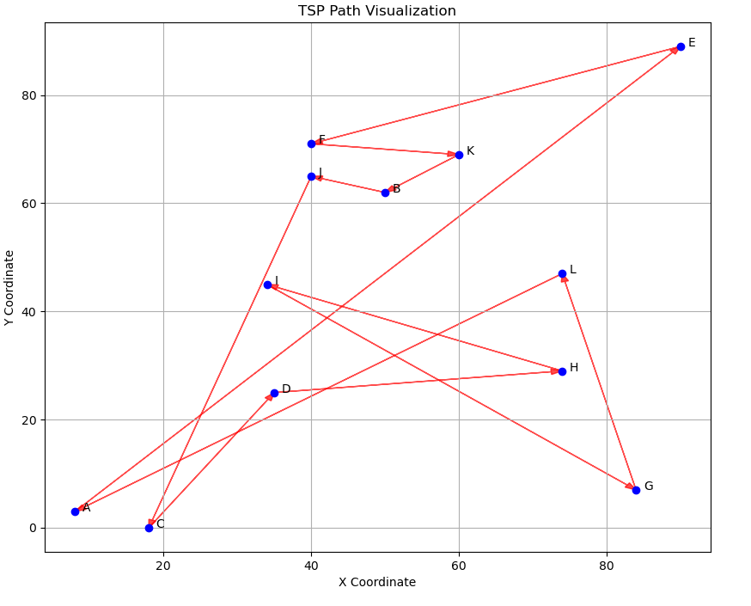


TSP STEP2: Employed Bees
Cost:
Fitness
Using fitness to value the route. Greater fitness means better permeance.
Ex. Bee1
[A, E, F, K, B, J, C, D, H, I , G , L ]
Fitness = 0.0019964

Slide 33
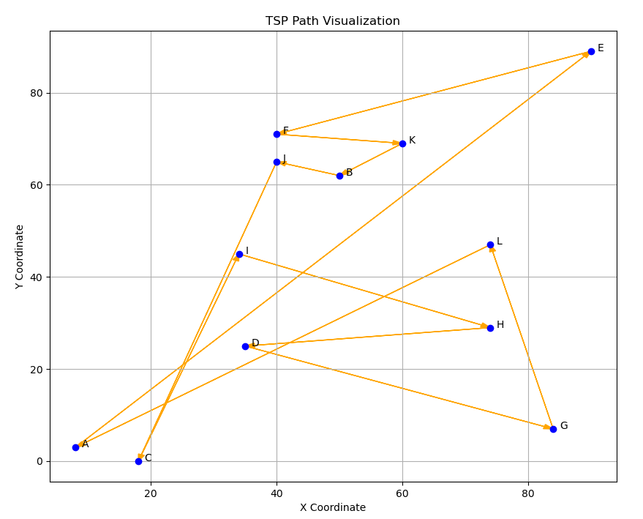
TSP STEP2: Employed Bees
For new route, swap the two nodes to get a different one.
Use fitness to compare these two routes.
Choose the routes with better fitness.
Ex. Bee1’s new route
[A, E, F, K, B, J, C, I, H, D , G , L ]
Fitness = 0.0019692 < 0.0019964, original
-> choose the original one.
Vice versa

Slide 34
More example
Bee ID | Current Route | Current Fitness | New Route | New Fitness | Update
Bee 2 | A, I, K, H, B, E , J, D, F, G, C, L | 0.001735 | A, I, K, H, B, G , J, D, F, E, C, L | 0.001578 | Not updated
Bee 3 | A, J, F, D, I, E, K, B, G, C, H, L | 0.002106 | A, J, F, D, H, E, K, B, G, C, I, L | 0.002034 | Not updated
Bee 4 | A, D, H, B, E, J, C, G, I, F, K, L | 0.002039 | A, D, H, C, E, J, B, G, I, F, K, L | 0.001927 | Not updated
Bee 7 | A, G, F, J, H, B, K, D, E, C, I, L | 0.001665 | A, G, F, J, E, B, K, D, H, C, I, L | 0.001932 | Updated

Slide 35
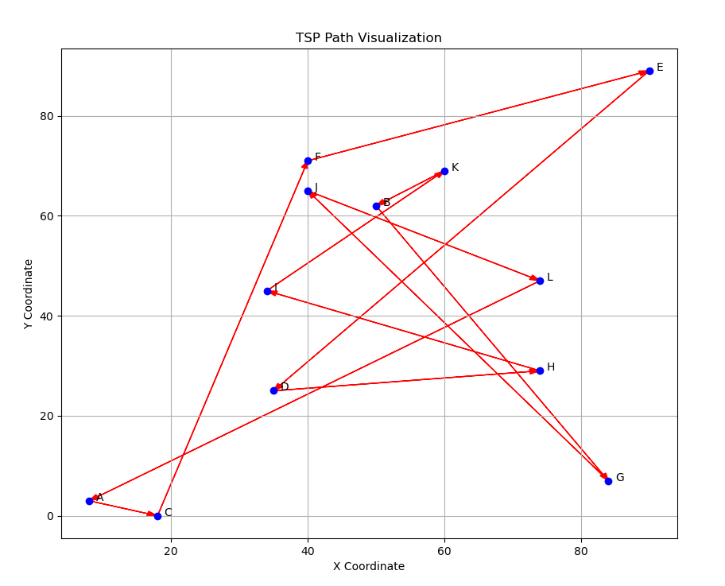
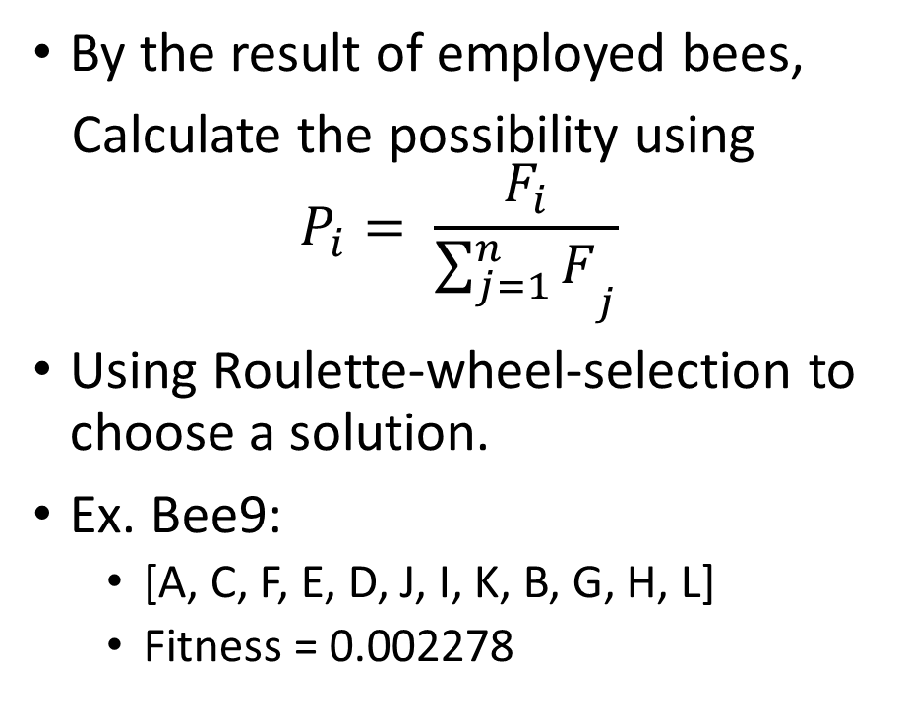
TSP STEP3: onlooker Bees
By the result of employed bees,
Calculate the possibility using
$$P_{i}= \frac{F_{i}}{{\sum_{j=1}^{n}{F}}_{j}}$$
Using Roulette-wheel-selection to choose a solution.
Ex. Bee9:
[A, C, F, E, D, J, I, K, B, G, H, L]
Fitness = 0.002278
Notes:
Also, change same nodes again.
Using fitness to do a decision.

Slide 36
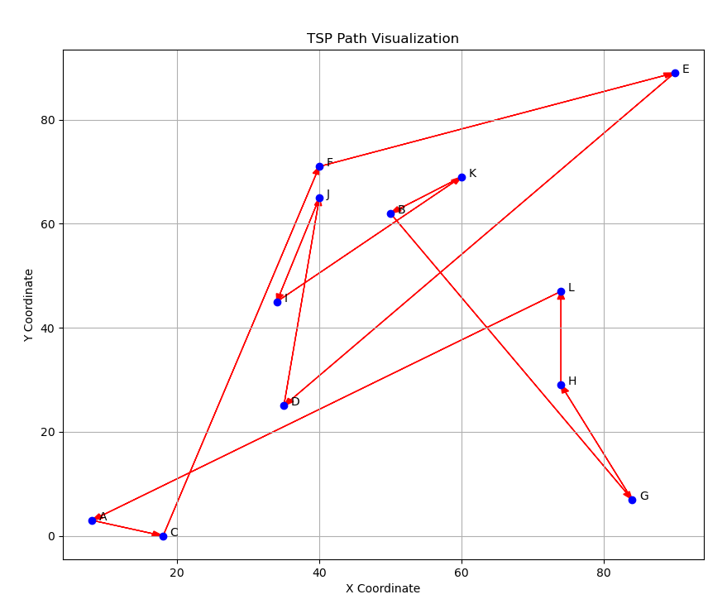
TSP STEP3: onlooker Bees
Also, change same nodes again.
Using fitness to do a decision.
Ex. Bee9:
[A, C, F, E, D, H, I, K, B, G, J, L]
Fitness = 0.0018899 < 0.002278 original
->choose original one
Compare to history_best_route, and update. (first iteration will be seen as ∞)

Slide 37
TSP STEP4: scout Bees
For any employed bees do{
IF stagnation times > threshold
THEN replace the solution by a new random ones
}
It is like a employed bee gives up a source and try to find a better one.
IF iteration times >= MCN
THEN stop
Else repeat to step2

Slide 38
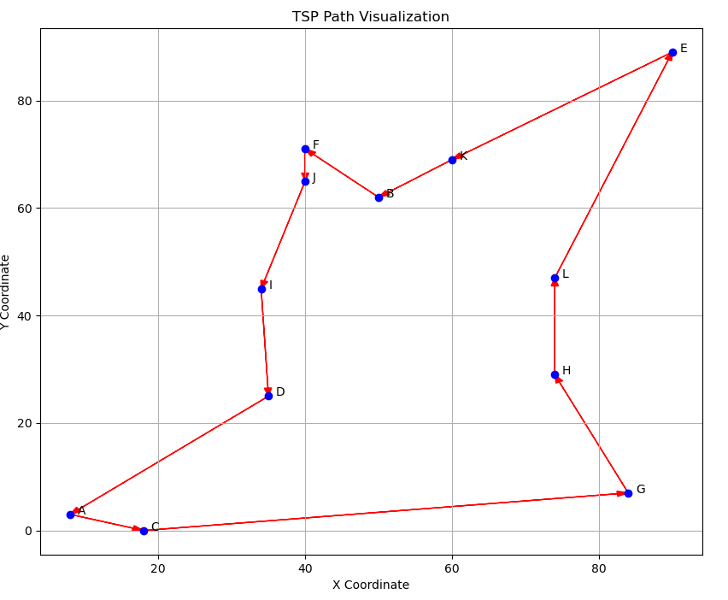
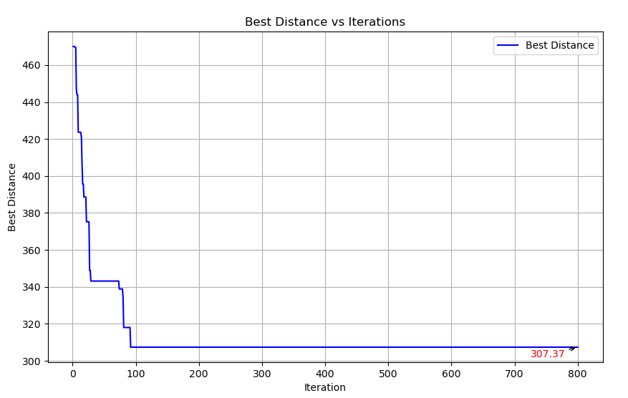
TSP result
Iteration times: 91
Shortest path: [A, D, I, J, F, B, K, E, L, H, G ,C]
Cost: 307.37

Slide 39
Comparation
GA
BCO
Selection, Crossover, Mutation
Mutation
Fitness
Choose by fitness
Avoid local minimum (Mutation)
Employed, Onlooker, Scout bees
Nearby food sources
Fitness
Roulette-wheel-selection
Avoid local minimum (scout bee)

Slide 40
Citation
D. Karaboga and B. Basturk, "Artificial Bee Colony (ABC) Optimization Algorithm for Solving Constrained Optimization Problems," in Foundations of Fuzzy Logic and Soft Computing, Lecture Notes in Computer Science, vol. 4529, 2007, pp. 789-798.
L.-P. Wong, M. Y. H. Low, and C. S. Chong, "A Bee Colony Optimization Algorithm for Traveling Salesman Problem," in Proceedings of the 2nd Asia International Conference on Modelling and Simulation (AMS 2008), Kuala Lumpur, Malaysia, May 2008, pp. 818-823

